Slide 1
Реализация совместных мероприятий центров «Точка роста» и профессиональных образовательных организаций: первый опыт и задачи на предстоящий учебный год
ВТОРИНА ЕЛЕНА ВЕНИАМИНОВНА
к.п.н., заместитель начальника Департамента общего образования Томской области
АЛИСТРАТОВА МАРИНА ВЛАДИМИРОВНА
руководитель Центра «Точка роста» МАОУ «Молчановская СОШ № 2»

Slide 2
МЕЖВЕДОМСТВЕННЫЙ РЕГИОНАЛЬНЫЙ ПРОЕКТ
«ОТ «ТОЧЕК РОСТА» ОБРАЗОВАТЕЛЬНЫХ ОРГАНИЗАЦИЙ ДО МАСТЕРСКИХ ПРОФЕССИОНАЛЬНЫХ ОБРАЗОВАТЕЛЬНЫХ ОРГАНИЗАЦИЙ РЕГИОНА»
Декабрь 2020
Февраль-март 2021
Представление проекта
Старт проекта
Рабочие совещания
Рабочие совещания
Заключение соглашений
Разработка и обсуждение «Дорожных карт»
Рабочие совещания
Рабочие совещания
Запуск проекта
Реализация «Дорожных карт»
15 января 2021
Апрель – май 2021

Slide 3
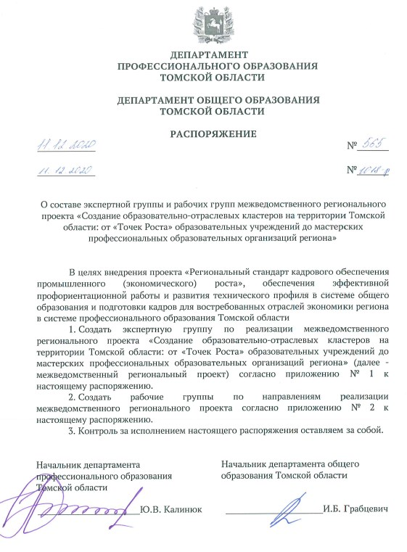
МЕЖВЕДОМСТВЕННЫЙ РЕГИОНАЛЬНЫЙ ПРОЕКТ
«ОТ «ТОЧЕК РОСТА» ОБРАЗОВАТЕЛЬНЫХ ОРГАНИЗАЦИЙ ДО МАСТЕРСКИХ ПРОФЕССИОНАЛЬНЫХ ОБРАЗОВАТЕЛЬНЫХ ОРГАНИЗАЦИЙ РЕГИОНА»
ШКОЛА
ПРОФЕССИОНАЛЬНЫЕ
ОБРАЗОВАТЕЛЬНЫЕ ОРГАНИЗАЦИИ
ПРОФОРИЕНТАЦИЯ
ВЫБОР ПРОФЕССИИ

Slide 4
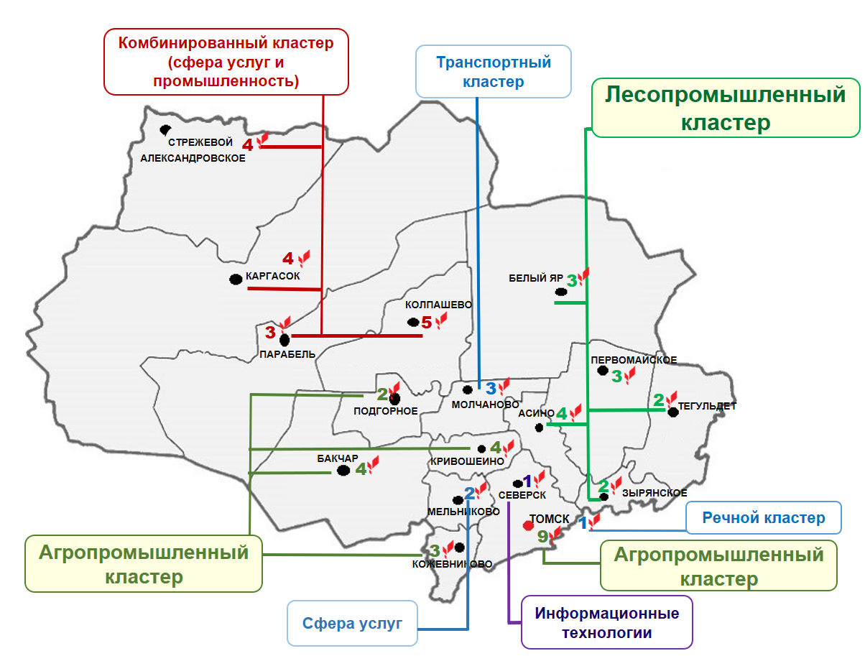
ЛЕСОПРОМЫШЛЕННЫЙ КЛАСТЕР
ШКОЛА
МАОУ Гимназия №2 г.Асино
МАОУ СОШ №4 г.Асино
АГРОПРОМЫШЛЕННЫЙ КЛАСТЕР
Томский аграрный колледж
ШКОЛА
МБОУ Первомайская СОШ
МБОУ «Кривошеинская СОШ им. Героя
Советского Союза Ф.М. Зинченко»
МАОУ «Молчановская СОШ № 2»

Slide 5
МЕЖВЕДОМСТВЕННЫЙ РЕГИОНАЛЬНЫЙ ПРОЕКТ
«СОЗДАНИЕ ОБРАЗОВАТЕЛЬНО-ОТРАСЛЕВЫХ КЛАСТЕРОВ НА ТЕРРИТОРИИ ТОМСКОЙ ОБЛАСТИ: ОТ «ТОЧЕК РОСТА» ОБРАЗОВАТЕЛЬНЫХ ОРГАНИЗАЦИЙ ДО МАСТЕРСКИХ ПРОФЕССИОНАЛЬНЫХ ОБРАЗОВАТЕЛЬНЫХ ОРГАНИЗАЦИЙ РЕГИОНА»
Создание единого образовательного пространства, для раскрытия индивидуальных способностей личности школьника, позволяющего сделать осознанный выбор профессиональной образовательной траектории
Единое, современное образовательное пространство для совместной работы
Для
обучающихся
Формирование soft-skills и hard-skills компетенций
Создание учебных проектов под конкретный заказ (по направлениям кластеров)
Стажировочные площадки под заказ реального сектора экономики
Для
педагогов
Развитие профессиональных компетенций по направлению образовательно-отраслевого кластера
Для
родителей
Расширение возможностей для самоопределения и личностного развития ребенка
Подготовка кадров в области современных технологий по направлениям реального сектора экономики
Для
региона
Закрепление лучших кадров в регионе

Slide 6
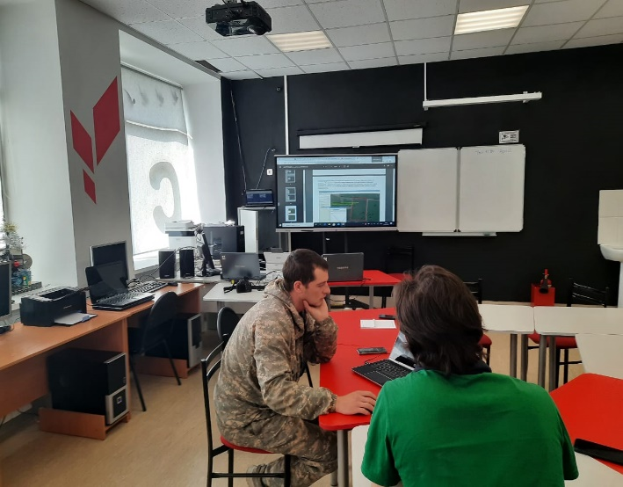
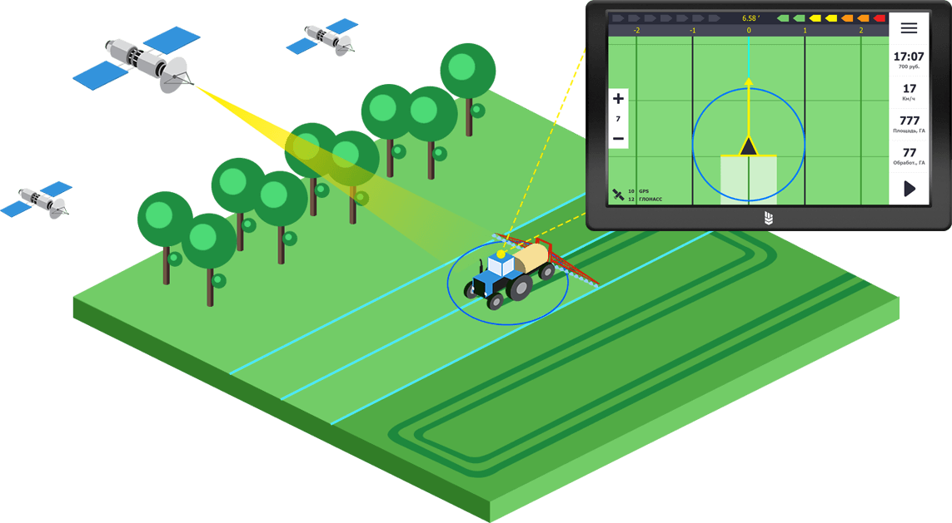
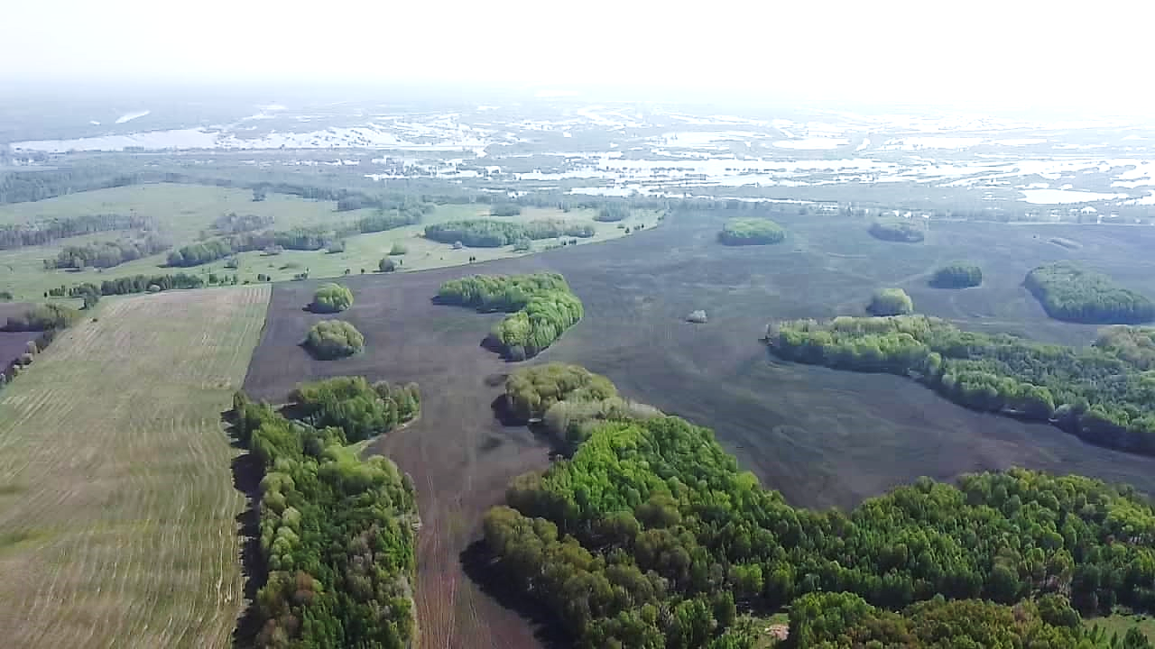
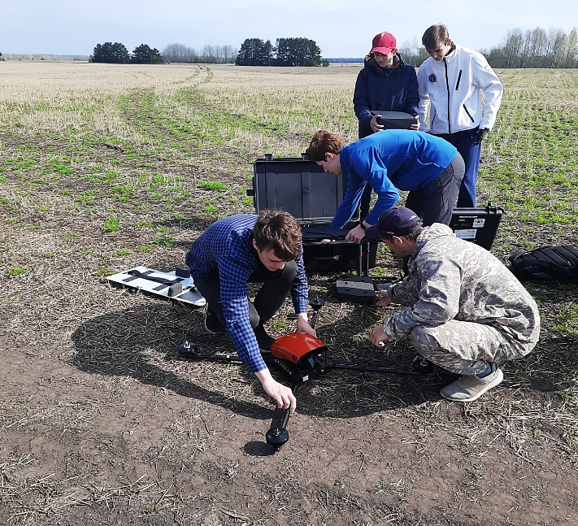
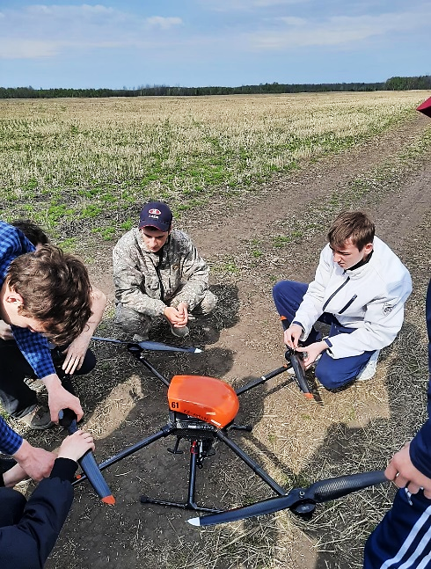
ПРОЕКТ «СОСТАВЛЕНИЕ КАРТ ДЛЯ АГРОНАВИГАТОРА»
МБОУ Первомайская СОШ
Первомайский филиал Аграрного колледжа

Slide 7
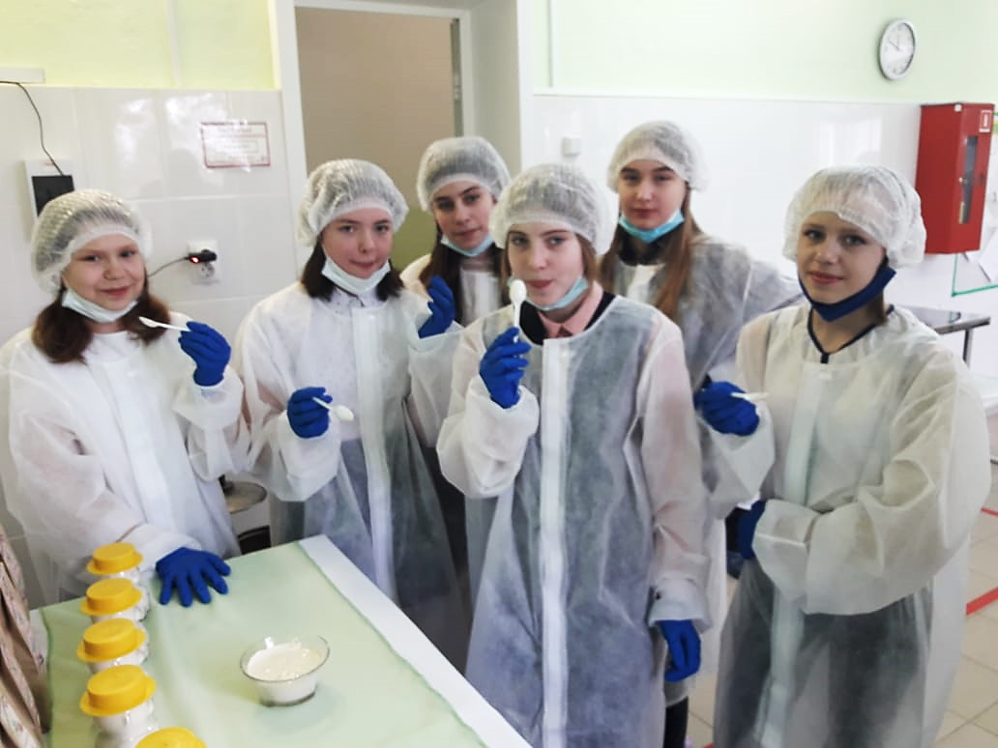
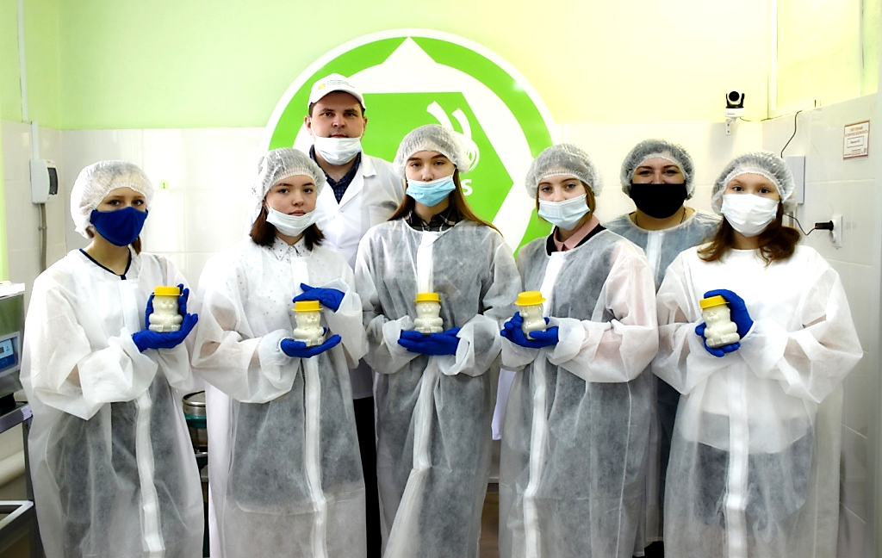
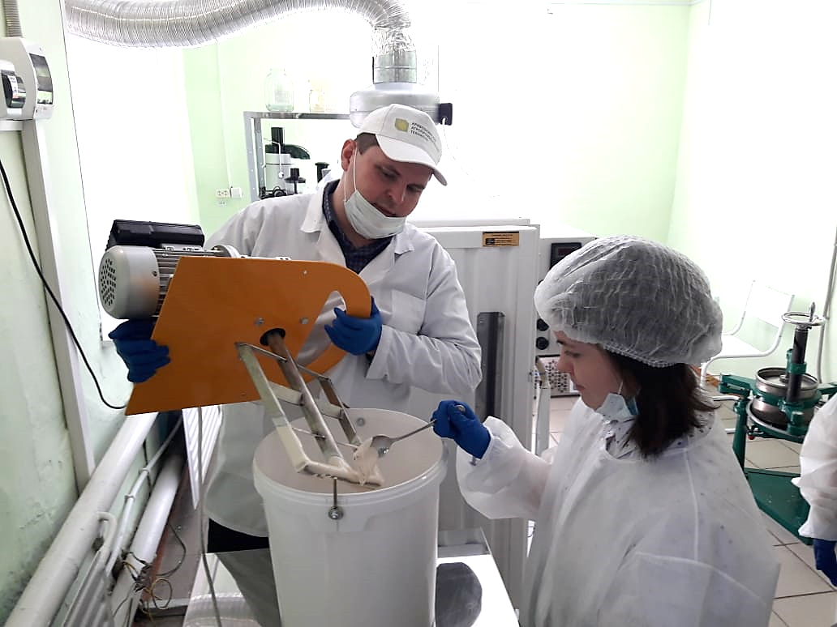
ПРОЕКТ «ИЗГОТОВЛЕНИЕ СЕРТИФИЦИРОВАННОЙ ЭКОЛОГИЧЕСКИ ЧИСТОЙ ПРОДУКЦИИ ПО СОВРЕМЕННЫМ ТЕХНОЛОГИЯМ (НА ПРИМЕРЕ КРЕМ-МЁДА)»
МБОУ «Кривошеинская СОШ им. Героя Советского Союза Ф.М. Зинченко»
Кривошеинский агропромышленный техникум

Slide 8
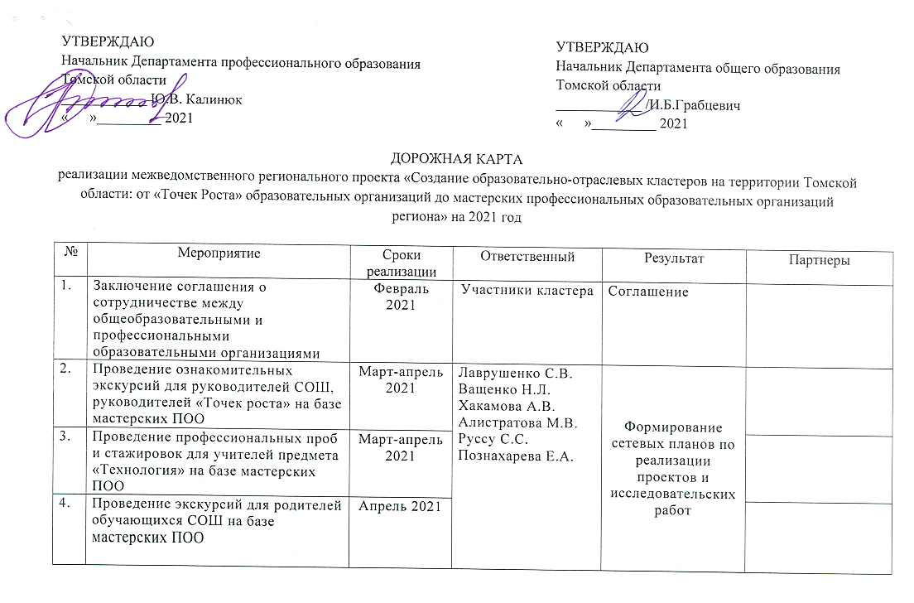
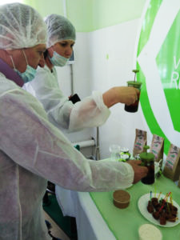
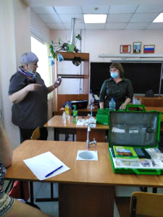
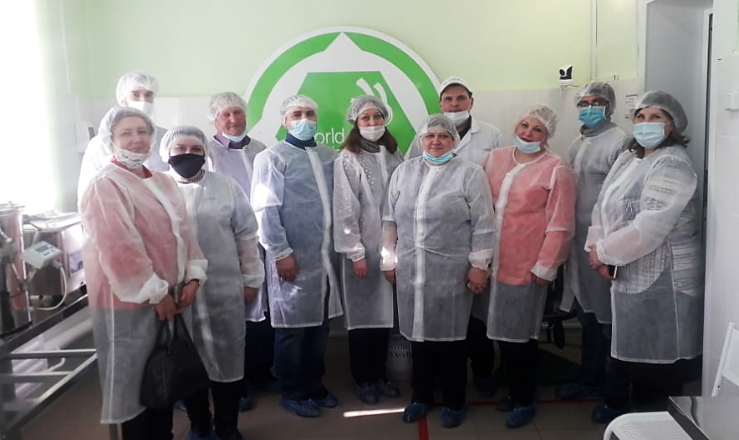
АГРОПРОМЫШЛЕННЫЙ КЛАСТЕР
Кривошеинский агропромышленный техникум
МБОУ «Молчановская СОШ № 2»
МБОУ «Кривошеинская СОШ им. Героя Советского Союза Ф.М. Зинченко»

Slide 9
АГРОПРОМЫШЛЕННЫЙ КЛАСТЕР
Направления сотрудничества и реализация совместных проектов:
Создание системы профориентации обучающихся, направленной на формирование осознанного профессионального выбора, личностного развития, повышения мотивации к учебной деятельности с учетом территориально-экономических особенностей развития муниципалитета
 | Разработка и реализация дополнительных образовательных программ с учетом территориально-экономических особенностей развития муниципалитета
Вовлечение обучающихся и педагогических работников в совместную проектную деятельность с учетом территориально-экономических особенностей развития муниципалитета
Проект «Сфера-робот в прозрачном сферическом водонепроницаемом корпусе
Исследовательская работа «Влияние на рост и развитие растений живой и мертвой воды»
Разработка и реализация дополнительной общеобразовательной общеразвивающей программы «Ландшафтный дизайн»

Slide 10
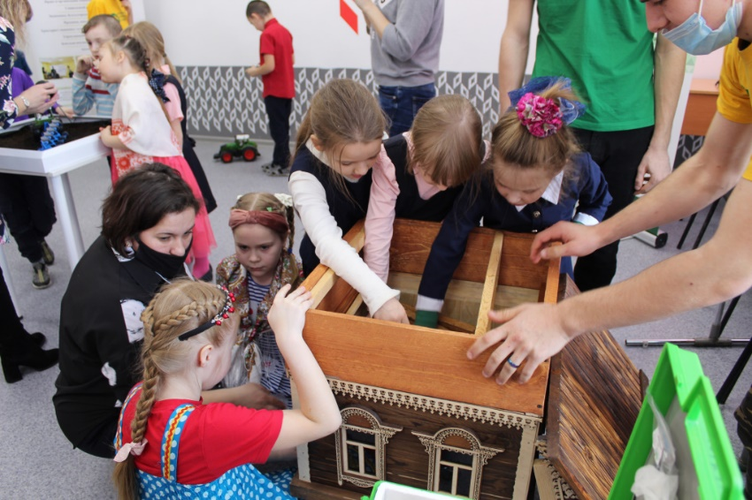
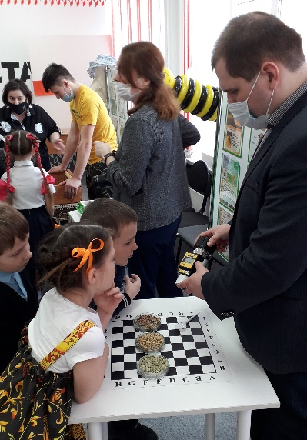
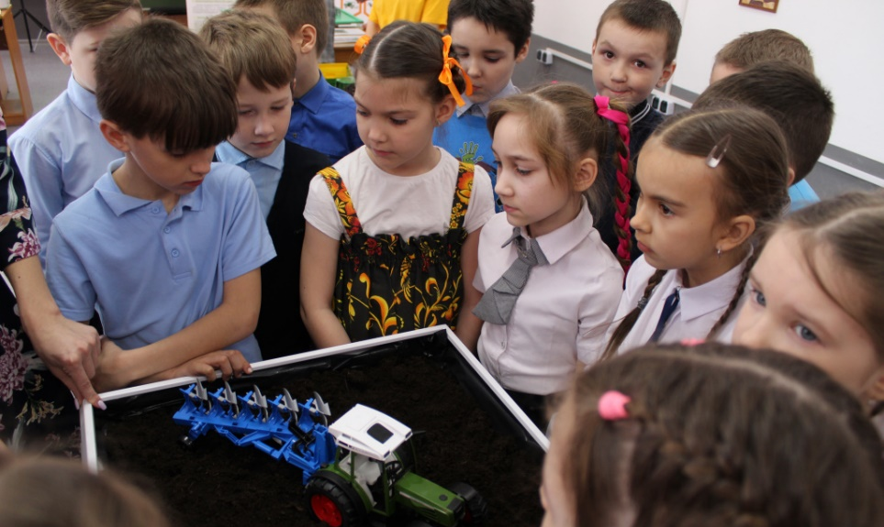
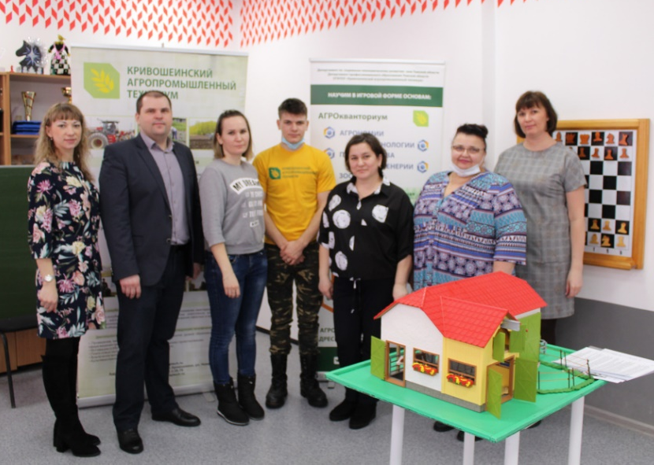
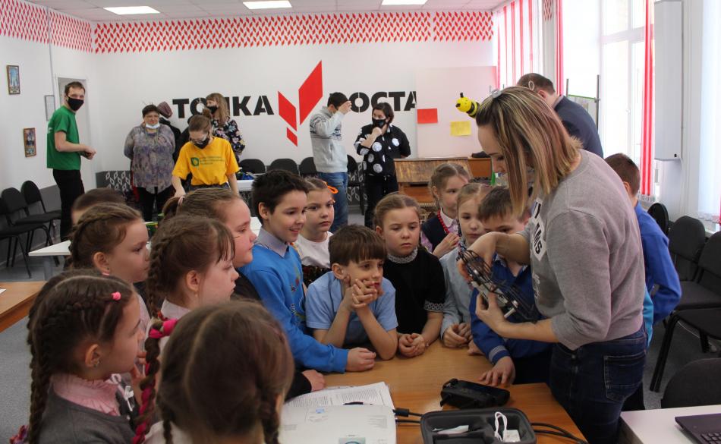
АГРОПРОМЫШЛЕННЫЙ КЛАСТЕР

Slide 11
Реализация совместных мероприятий центров «Точка роста» и профессиональных образовательных организаций: первый опыт и задачи на предстоящий учебный год
ВТОРИНА ЕЛЕНА ВЕНИАМИНОВНА
к.п.н., заместитель начальника Департамента общего образования Томской области
АЛИСТРАТОВА МАРИНА ВЛАДИМИРОВНА
руководитель Центра «Точка роста» МАОУ «Молчановская СОШ № 2»

